Slide 1
Äänekkyyden Hallinta

Slide 2
Mitä äänekkyydellä tarkoitetaan ?
Äänekkyys tai äänekkyystaso tarkoittaa ihmisen kuuloaistin havaitsemaa äänenvoimakkuutta.
Äänisignaalin mittaamiseen tarkoitetun huippuarvomittarin näyttämät arvot eivät vastaa ihmisten aistimaa äänenvoimakkuutta. Ihmisen kuulo keskiarvoistaa äänen tasoa. Lisäksi äänekkyyskokemukseen vaikuttavat muun muassa kuuntelutilanteessa vallitseva äänenpainetaso, äänen sisältämät taajuudet, äänten kestot ja kuulijan henkilökohtaiset mieltymykset.
Äänekkyys = Ihmisen kokema äänekkyys tai äänekkyysmittarin näyttämä äänekkyysarvo.
Huipputaso / Huippuarvo = Äänisignaalin korkein sähköinen arvo.

Slide 3
Äänekkyyden ongelmat
Ohjelmien sisäiset äänekkyysvaihtelut.
Ohjelmien väliset äänekkyysvaihtelut lähetysvirrassa.
Äänekkyysongelman ratkaiseminen edellyttää kummankin osa-alueen onnistunutta ratkaisemista.

Slide 4
Miksi äänekkyysvaihteluita ei ole saatu hallintaan ?
Äänekkyyden mittaamiseen ei ole ollut luotettavaa teknistä menetelmää. Ihmisen äänekkyyskokemusta ei ole osattu kunnolla mallintaa.
Sähköistä huipputasoa näyttävät mittarit eivät kerro äänen äänekkyystasoa.
Rajusta kompression käytöstä on tullut muoti-ilmiö. Kompressio lisää äänimateriaalin äänekkyyttä, mutta ei välttämättä vaikuta huipputasoihin.
Äänittäjä on tähän asti hallinnut äänekkyyttä säätämällä ohjelman eri osien äänekkyydet keskenään sopiviksi “korvakuulolta”. Äänittäjät ovat siis käyttäneet korviaan äänekkyysmittarina.
“Aistinvarainen” äänekkyysmittaus toimii erinomaisesti, sen ongelma on yhteisesti sovitun kohdetason puuttuminen. Sovitun kohdetason puuttumisesta seuraa ohjelmien välisiä äänekkyyshyppyjä.

Slide 5
Demovideot
Demovideo1: Kaikkien näytteiden huipputaso on 0 dBFS. Näytteiden äänekkyys vaihtelee kuitenkin huomattavasti. Huippuarvo ei kerro äänen äänekkyyttä.
Demovideo 2: Videossa esitellään mitä äänekkyydelle ja huippuarvolla tapahtuu, kun ääntä kompressoidaan.
Huippuarvomittarin näyttämä arvot saattavat olla ristiriidassa todellisen äänekkyyden kanssa. Seuraavan sivun esimerkissä äänekkyys vähenee, kun huippuarvot kasvavat ja päinvastoin.

Slide 6
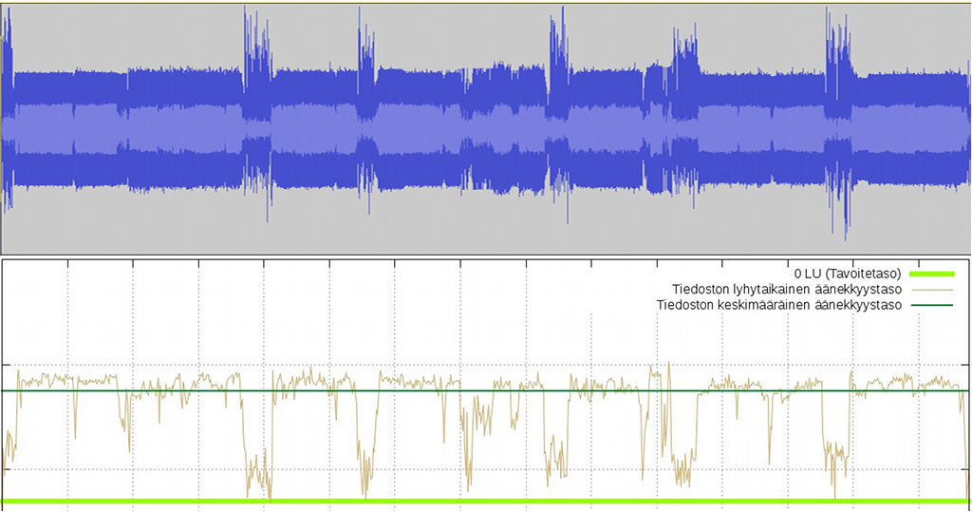
Huippuarvo ja äänekkyys ristiriidassa
Esimerkin yläkuvassa näkyy heavy-metal konsertin huippuarvot ja alakuvassa mitattu äänekkyys.
Korkeat huippuarvot (soittajien haastattelut) ovat hiljaisempia kuin matalat huippuarvot (musiikkiesitykset).
Musiikin voimakas kompressointi on nostanut musiikin äänekkyyttä, mutta laskenut samalla huipputasoja. Huippuarvomittarin näyttämät arvot ovat täysin ristiriitaisia äänimateriaalin todellisen äänekkyyden kanssa.

Slide 7
EBU:n Äänekkyyssuositus R128
R128 käyttää ITU-R BS 1770:ssa määriteltyä mittausalgoritmia, joka mallintaa hyvällä tarkkuudella sen miten ihmiset keskimäärin kokevat äänekkyyden.
Määrittelee kaikelle äänimateriaalille yhteisen kohdetason -23 LUFS.
Mittausmenetelmän toimivuus on testattu kuuntelutesteillä.
Tukee kanavamääriä yhdestä kuuteen (mono -> 5.1 monikanavaääni).
Toimii hyvin kaikenlaisella äänimateriaalilla (klassinen musiikki, puhe, heavy metal, jne).

Slide 8
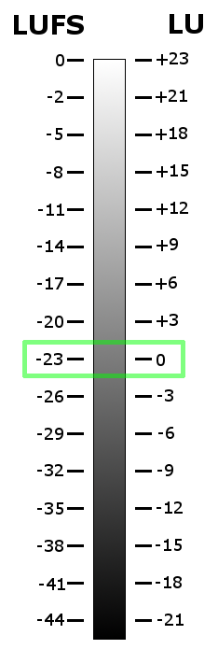
Mitta-asteikon numerointi
Mitta-asteikon numeroinnissa käytetään kahta erilaista tapaa (kuva vasemmalla).
LU: asteikon suurin arvo on +23. Yksikkönä käytetään kirjaimia LU (Loudness Unit) ja kohdeäänekkyys on 0 LU.
LUFS: asteikon korkein arvo on nolla. Yksikkönä käytetään kirjaimia LUFS (Loudness Unit relative to Full Scale) ja kohdeäänekkyys on -23 LUFS.
0 LU = -23 LUFS: Kohdeäänekkyys on kummassakin merkintätavassa sama, 0 LU = -23 LUFS, vain skaalan numerointitavat eroavat toisistaan. Käyttäjä saa valita kumpaa merkintätapaa haluaa käyttää.
Koska R128 käyttää samaa skaalaa kuin digitaalinen desibelimittari, niin 1 LU = 1 dB. Tästä seuraa se, että jos ohjelman mitattu äänekkyys on +3 LU:ta liian korkealla, osuu äänekkyys tarkalleen kohdetasoon, kun äänitiedoston äänen voimakkuutta laskee työasemassa 3 dB:tä.

Slide 9
R128:n käyttöönotto
Yle ja useimmat suomalaiset kaupalliset tv-yhtiöt ottavat R128:n käyttöön asteittain vuoden 2013 aikana. Tavoitteena on että vuoden 2013 loppuun mennessä kaikki lähetettävä materiaali on suosituksen mukaista.
Ranska, Hollanti, Italia, Islanti, Sveitsi, Saksa, Itävalta, Puola ovat jo ottaneet käyttöön EBU R128:n.
Usa, Japani ja Brasilia ovat ottaneet käyttöön äänekkyyssuosituksen, joka on hyvin samanlainen kuin EBU R128.

Slide 10
Mittayksiköt:
Keskimääräinen Äänekkyys, eli Integrated Loudness
Yksiköllä mitataan äänekkyyttä kokonaisen ohjelman ajalta. Mittauksen tuloksena on yksi numero, joka kertoo ohjelman keskimääräistetyn äänekkyyden.
Keskimääräisen äänekkyyden kohdetaso on -23 LUFS. Kaikki ohjelmat säädetään tähän kohdetasoon.
Ohjelma jaetaan 400 ms viipaleisiin, joista jokaisesta mitatataan äänekkyys. Osa aikaviipaleiden mittaustuloksista suodatetaan pois tiettyjen sääntöjen mukaan ja lopuista lasketaan keskiarvo.
Monikanavaäänessä etukanavien ja takakanavien mittaustuloksia painotetaan eri tavalla ja efektikanava LFE jätetään aina huomioimatta.
Tiedostopohjaisessa äänekkyysmittauksessa keskimääräinen äänekkyys mitataan koko tiedostosta. Reaaliaikamittaria käytettäessä käyttäjä käynnistää mittauksen ohjelma alussa ja pysäyttää ohjelman lopussa.

Slide 11
Mittayksiköt:
Lyhytaikainen Äänekkyys, eli Short-term Loudness
Yksiköllä mitataan äänekkyyttä viimeisen 3 sekunnin ajalta.
Tiedostopohjaisessa äänekkyysmittauksessa lyhytaikaisen äänekkyyden mittaustuloksien avulla tiedoston sisäisistä äänekkyysvaihteluista piirretään graafinen kuvaaja.

Slide 12
Mittayksiköt:
Hetkellinen Äänekkyys, eli Momentary Loudness
Äänestä otetaan 400 ms näyte ja mitataan siitä äänekkyys. Hetkellisen äänekkyyden mittaustuloksia käytetään, kun lasketaan edellä kuvattuja lyhytaikaista äänekkyyttä ja keskimääräistä äänekkyyttä.
Tämä mittaustulos kertoo äänekkyyden nopeista vaihteluista ja sitä käytetään esim. pylväsmittarin näytön piirtämiseen.

Slide 13
Mittayksiköt:
Äänekkyyden vaihteluväli, eli Loudness Range (LRA)
Äänekkyyden vaihteluväli eli LRA (Loudness Range) kuvaa karkeasti äänimateriaalin äänekkyyden vaihteluiden laajuutta.
Arvo pyrkii kuvaamaan kuinka kaukana hiljaisimmat ja voimakkaimmat hyötyäänet ovat toisistaan eli kuinka laaja dynaaminen vaihtelu äänimateriaalissa on..
Arvo on kuitenkin viitteellinen eikä kerro koko totuutta. LRA:sta ei voi välttämättä päätellä, onko äänimateriaalin dynamiikka-alue liian laaja tv-lähetykseen vai ei.

Slide 14
Reaaliaikainen vai tiedostopohjainen äänekkyysmittaus ?
Reaaliaikamittaus soveltuu kohteisiin, joissa käyttäjä voi aktiivisesti lukea mittaria ja säätää sen perusteella äänilähteen äänekkyyttä reaaliajassa. Reaaliaikamittaus soveltuu hyvin tuotantopisteisiin, joissa tallennetaan 'livesignaalia' ja joissa ohjelma valmistuu reaaliajassa (ulkolähetys, studiotallennus, toky, live radio, lähetysyksiköt, jne). Reaaliaikamittari on hyödyllinen aistinvaraisen äänekkyysmittauksen tueksi myös mm. jälkikäsittelyn äänitarkkaamoissa.
Tiedostopohjaisessa äänekkyysmittauksessa mittaus tehdään lähetysvalmiin ohjelman äänitiedostosta. Samalla kun tiedoston keskimääräinen äänekkyys mitatataan, voidaan sen äänekkyystaso säätää koneellisesti EBU:n kohdeäänekkyystasoon. Tämä työtapa sopii kohteisiin, joissa ohjelma tallennetaan tiedostoksi ennen ohjelman lähetystä.
Vaikka käytettävissä olisikin äänekkyysmittari, on käyttäjän tärkein työkalu edelleen korvat ja aistinvarainen äänekkyysmittaus. Kone ei tiedä mikä on hyötyääntä esim. puhetta ja mikä epäoleellista taustaääntä esim. sateen kohinaa. Äänekkyysmittari on käyttäjän tukena ja antaa 'ankkurin' (kohdetason -23 LUFS), johon lopputuloksen keskimääräinen äänekkyys 'ankkuroidaan'.

Slide 15
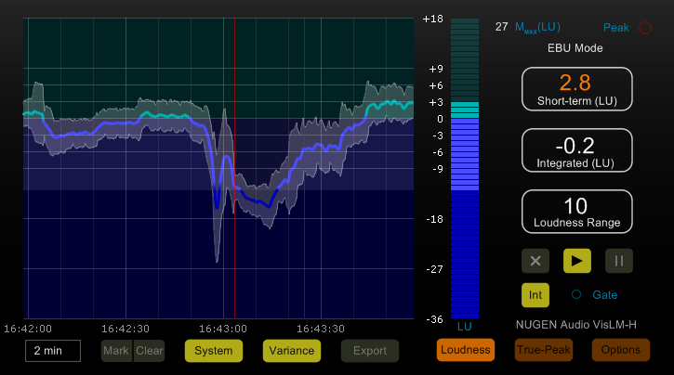
Reaaliaikainen Äänekkyysmittari
Mittayksiköt kuvan oikeassa laidassa ylhäältä alas ovat:
Lyhytaikainen äänekkyys
Keskimääräinen äänekkyys
Äänekkyyden vaihteluväli

Slide 16
Demovideo 4
Ääninäytteen äänekkyys nousee näytteen alusta sen keskiosaan asti ja laskee siitä eteenpäin. Keskiarvoistetun äänekkyyden (integrated loudness) mittaustulos näkyy mittarin ikkunan oikeassa laidassa ja ledipylväs näyttää hetkellisen äänekkyysmittauksen nopeita vaihteluita.
Huomaa miten keskiarvoistetun äänekkyyden mittaustulos muuttuu hyvin hitaasti, sen mittaustulos laahaa jäljessä verrattuna ledipalkkiin.

Slide 17
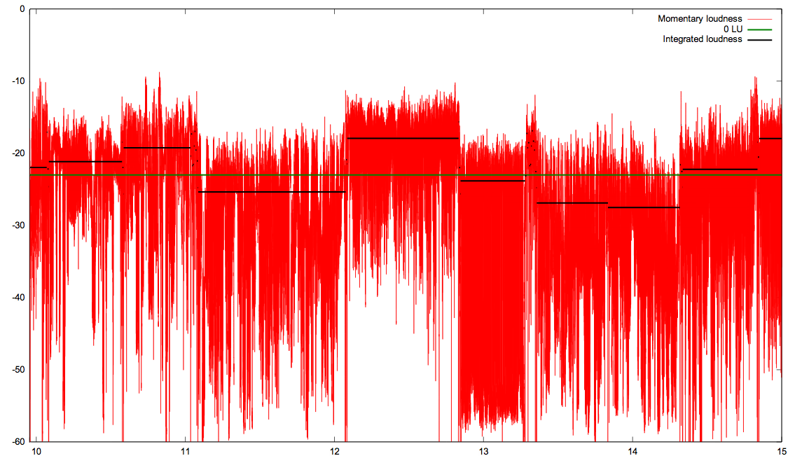
Äänekkyysvaihtelut lähetysvirrassa

Slide 18
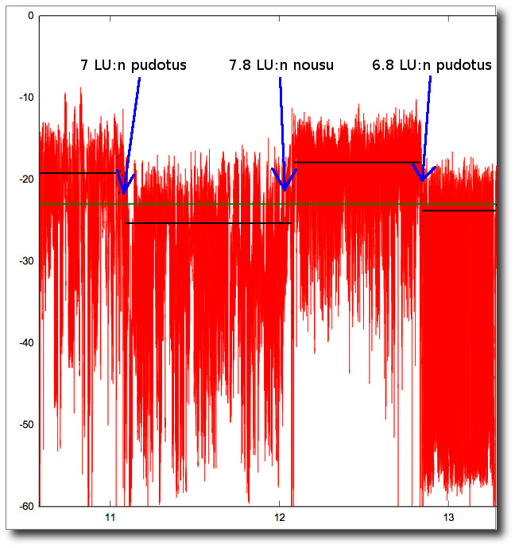
Äänekkyyshyppy

Slide 19
ÄänekkyysKorjaus-palvelin
Ohjelman ääni exportoidaan kuva- tai äänityöasemasta ja kopioidaan verkossa olevalle 'ÄänekkyysKorjaus-palvelimelle'.
Palvelin mittaa äänitiedoston äänekkyyden ja tuottaa tiedoston äänekkyysvaihteluita kuvaavan grafiikan ja EBU:n kohdetasoon korjatun äänitiedoston.
Äänekkyyskorjattu tiedosto kopioidaan verkon yli työasemalle ja laitetaan ohjelman äänitiedostoksi.
Kaikki palvelimelle kopioidut tiedostot deletoidaan automaattisesti kahdeksan tunnin kuluttua.

Slide 20
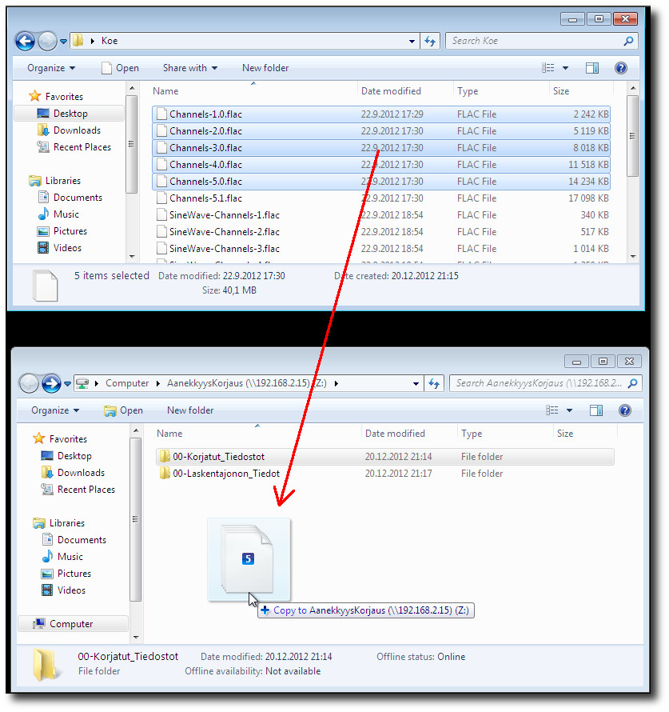
Tiedostojen käsittely

Slide 21
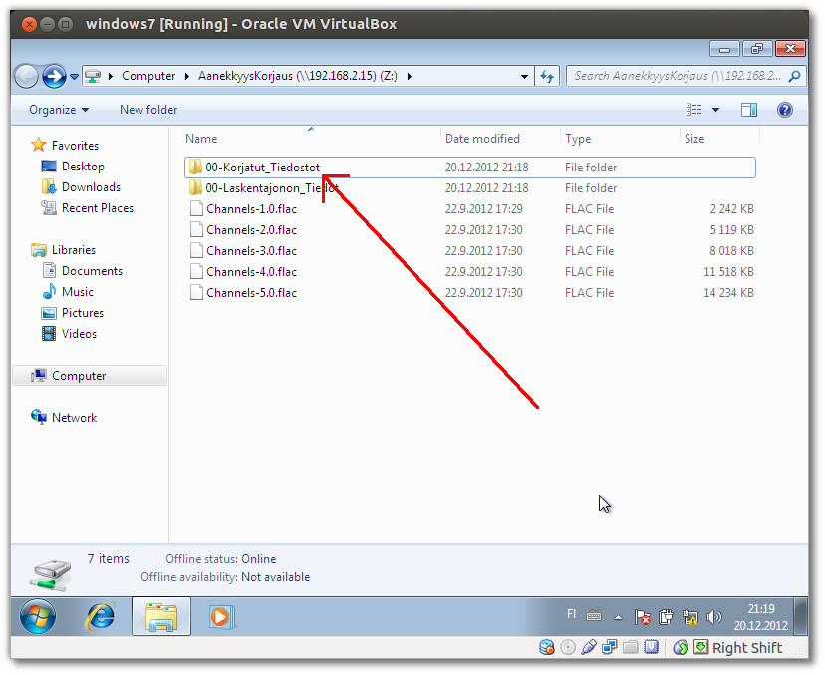
Tuloshakemisto

Slide 22
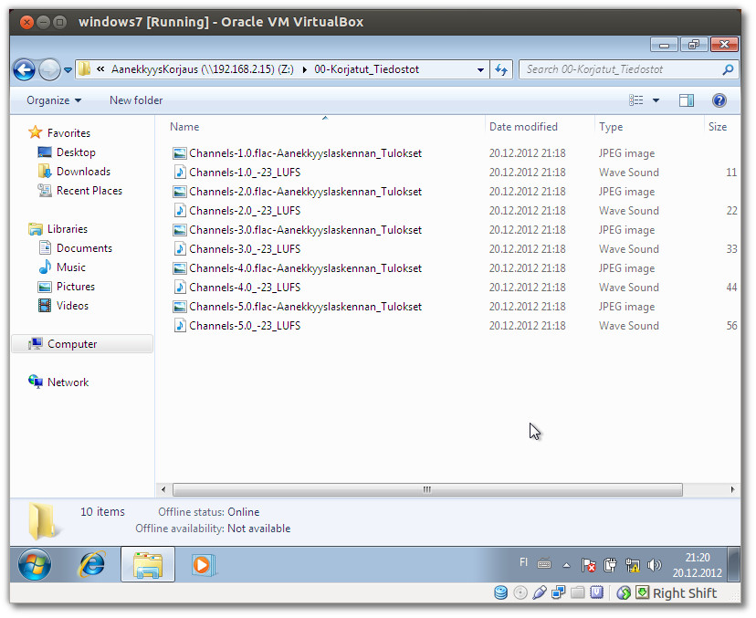
Käsittelyn tulokset

Slide 23
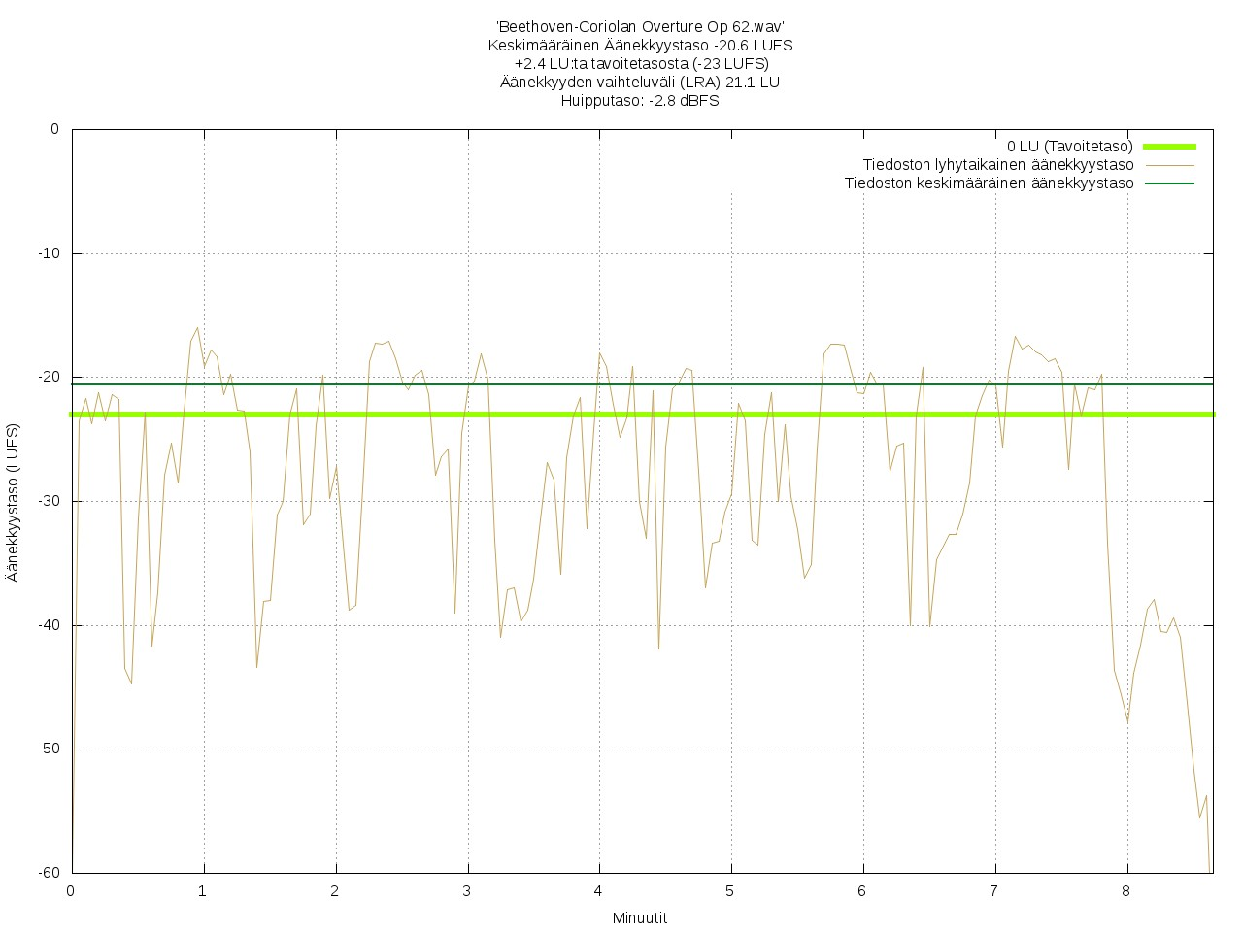
Tulosgrafiikka

Slide 24
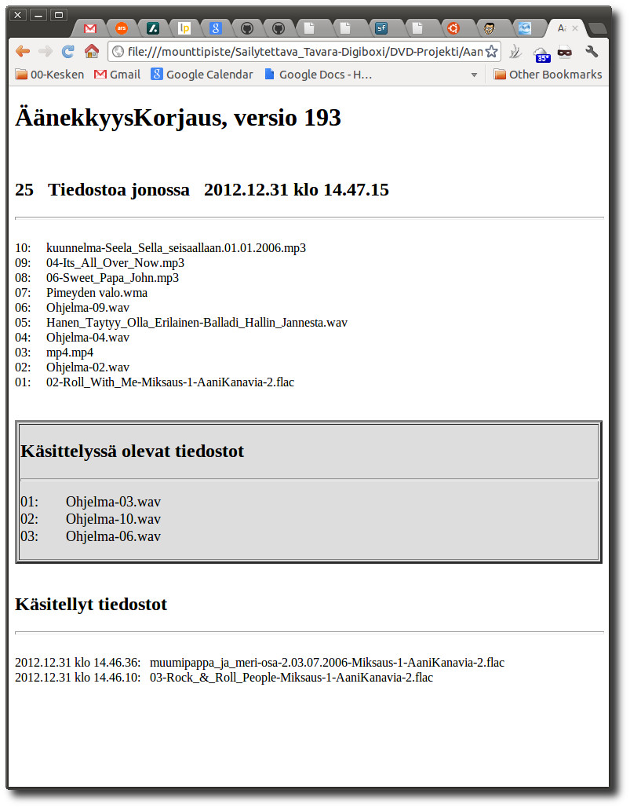
Käsittelyjono

Slide 25
ÄänekkyysKorjaus
Yksi miksaus = yksi äänitiedosto. Yhden miksauksen kaikkien äänikanavien pitää olla yhdessä ja samassa tiedostossa. Jos esim. stereomiksauksen äänikanavat käsittelee erillään toisistaan, on lopputuloksen äänekkyys 3 LU:ta pielessä.
Yhdessä äänitiedostossa saa olla vain yhden miksauksen äänikanavat. Jos ohjelmassa on erillinen stereo- ja 5.1 - miksaus, kumpikin exportoidaan työasemasta erikseen.
EBU:n R128 on tarkoitettu lähetysvalmiiden ohjelmien äänekkyyden mittaamiseen. Raakamateriaalia ei voi käsitellä, sillä materiaalin poistaminen muuttaa keskimääräistä äänekkyyttä.
Poikkeuksen edelliseen tekee makasiinohjelmat. Jos materiaali koostuu esim. samassa paikassa tehdyistä studiojuonnoista ja erillisistä inserteistä, voi juonnot ja insertit korjata niin, että jokainen ohjelmasegmentti korjataan erikseen. Tällä tavalla pääsee eroon segmenttien välisistä mahdollisista äänekkyyseroista. Tässä pitää kuitenkin pitää huolta siitä, että materiaalissa ei ole osia, jotka leikataan myöhemmin pois. Hiljaisuutta ei oteta huomioon äänekkyysmittauksessa, joten mykkiä kohtia voi leikata pois vaikuttamatta tiedoston keskimääräiseen äänekkyyteen.

Slide 26
ÄänekkyysKorjaus
ÄänekkyysKorjaus-palvelin on työkalu, joka säätää ohjelman äänekkyyden lähetysvirtaan sopivaksi. Äänekkyyskorjaus ei muuta tiedoston sisäisiä äänekkysvaihteluita mitenkään. Jos äänekkyyvaihtelut ovat liian suuria, ne ovet sitä myös äänekkyyskorjauksen jälkeen. Ohjelman työstäjän vastuulla on säätää äänimateriaalin sisäiset äänekkyyserot sopiviksi.
Katsojat säätävät kotikuuntelunsa äänen voimakkuuden sopivaksi puheen äänekkyyden mukaan. Jos puhe on liian hiljaista tai äänekästä, joutuu kuuntelija säätämään vastaanottimensa äänen voimakkuutta. On siis tärkeää että puhe on kohdeäänekkyystasossa -23 LUFS tai ainakin lähellä sitä.
Kanavillamme lähetettävien ohjelmien äänekkyystasoja on tilastoitu parin vuoden ajan. Keskimääräinen äänekkyys vaihtelee ohjelmasta toiseen, mutta kaikkien tv - kanaviemme pitkäaikainen keskimääräinen äänekkyys on asettunut tasoon -21 LUFS. Kun siirrymme käyttämään EBU:n äänekkyyssuositusta, laskee lähetysvirran keskimääräinen äänekkyys n. 2 LU:ta.
DemoVideo 3: Videossa on ensimmäisen videon ääninäytteiden äänekkyys korjattu samalle kohdetasolle 0 LU (-23 LUFS).

Slide 27
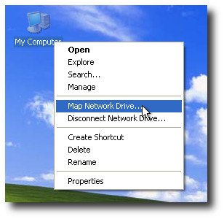
Palvelimen levyn mounttaaminen työasemaan

Slide 28
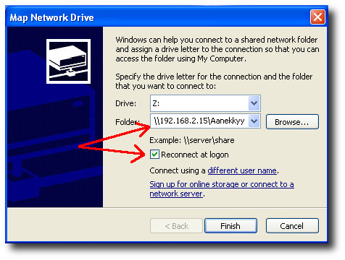

Slide 29
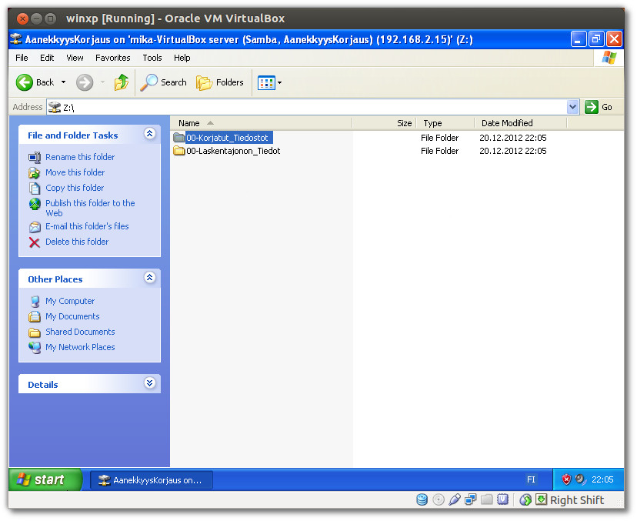

Slide 30
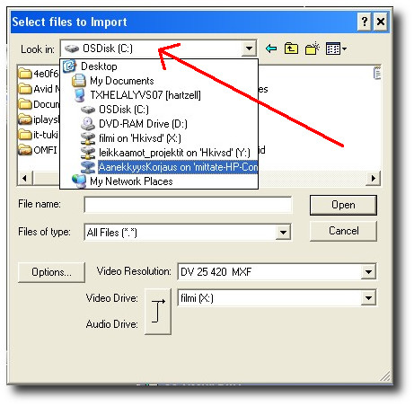
Äänekkyyskorjattujen tiedostojen tuominen Media Composeriin

Slide 31
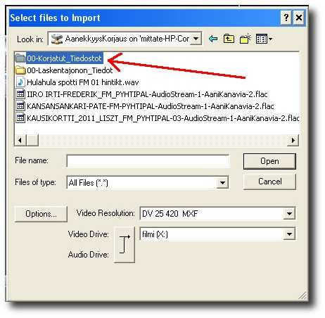

Slide 32
